Slide 1

Dependency Injection Ve IOC Yapılanması

Slide 2
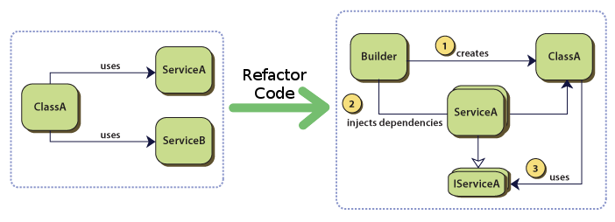
Dependency Injection Nedir?
Asp.net core IOC yapılanması ile çalışır dependency injection genel olarak bağımlılıkları ortadan kaldırmak için kullanılır

Slide 3

Dependency Injection Neyi Amaçlar?
Dependency injection new operatörüyle bir obje oluşturmamayı hedef alır B classında yaptığımız her değişiklik A classını etkilediği için A classını B classından soyutlamamız gerekir.

Slide 4
Bağımlılıklardan kurtulma
B
A
Bir sınıfın (örneğin, A sınıfı) başka bir sınıfa (B sınıfı) bağımlı olduğu durumlarda, bu bağımlılığı soyutlamak için bir arayüz (örneğin, iClass) tanımlanabilir. Bu sayede A sınıfı, doğrudan B sınıfına bağlı olmaktan kurtulur.
New B();

Slide 5
Dependency Injection için Genel yapıyı gösterelim
B:iClass
C:iClass
A
D:iClass
Birden fazla sınıf tanımlandığında, her seferinde yapıyı
değiştirmek yerine kodu daha etkili hale getirmek önemlidir. Bu bağlamda, bağımlılıkları doğrudan new operatörü ile oluşturmak yerine, parametreler aracılığıyla almak gerekir.
New B();
New C();
New D();
iClass obj;

Slide 6

IOC(Inversion of Control) Nedir?
Sınıflarımızın bağımlılıklarını azaltmak için Dependency Injection kullanarak bağımlılıkları dışarıdan alabiliriz. Ancak bazı durumlarda, sınıf içerisinde çok sayıda arayüze referans vermemiz gerekebilir. Bu durumda, her bir arayüz için ayrı ayrı Dependency Injection kodu yazmamız gerekecektir. Bu, kod karmaşasına yol açabilir ve yönetimi zorlaştırabilir.
DICTIONARY
A sınıfından bir nesne
B sınıfından bir nesne
C sınıfından bir nesne
Register
Instance

Slide 7
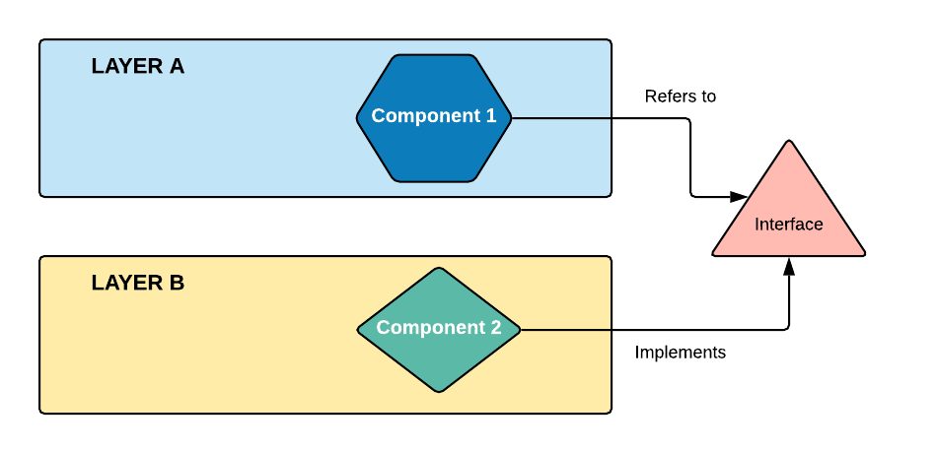
IOC Nasıl Tanımlanabilir?
.NET uygulamalarında IOC yapılanmasını sağlayan third party frameworkler vardır StructureMap
AutoFac
Ninjiect vs birde hazırda tanımlı olan yapı Built-in IOC Container yapısı vardır. Bir sonraki slaytta bunu inceleyelim

Slide 8
Built-in IOC Container
Built-in IOC container içerisine koyulacak değerleri üç farklı davranışta alabilmektedir
Singleton
Scoped
Transinent
Uygulama bazlı tekil nesne oluşturur tüm taleplere o nesneyi gönderir
Her request başına bir nesne oluşturur ve tüm taleplere o nesneyi gönderir
Her requestin her talebine karşılık bir nesne oluşturur ve tüm taleplere o nesneyi gönderir
request
Container
Container
Container
request
request

Slide 9
Bir Taksi Yada Otobüs ihtiyacını gideren App Yapalım
Arayüzleri oluşturalım: Services klasörü altında bir interface klasörü açalım ve orada bu arayüzleri tanımlayalım
ITaxiService.cs
public interface ITaxiService {
string GetRide(string passengerName);
}
IBusService.cs
public interface IBusService {
string GetBus(string passengerName);
}

Slide 10
Arayüzlerin implementasyonlarını yapalım
Services klasörü açalım ve burada gerekli dosyaları oluşturalım.
TaxiService.cs
public class TaxiService : ITaxiService {
public string GetRide(string passengerName) {
return $"{passengerName} için taksi çağrıldı.";
}
}
BusService.cs
public class BusService : IBusService {
public string GetBus(string passengerName) {
return $"{passengerName} için otobüs çağrıldı.";
}
}

Slide 11
Startup.cs dosyasını açıp, servisleri DI konteynerine kaydedelim:
var builder = WebApplication.CreateBuilder(args); builder.Services.AddControllers(); builder.Services.AddScoped<ITaxiService, TaxiService>(); builder.Services.AddScoped<IBusService, BusService>();
var app = builder.Build();
app.MapControllers();
app.Run();

Slide 12
Şimdi, her iki hizmeti de kullanan bir controller oluşturacağız:
using Microsoft.AspNetCore.Mvc;
using TransportService.Interfaces;
namespace TransportService.Controllers
{
[ApiController]
[Route("[controller]")]
public class TransportController : ControllerBase
{
private readonly ITaxiService _taxiService;
private readonly IBusService _busService;
public TransportController(ITaxiService taxiService, IBusService busService)
{
_taxiService = taxiService;
_busService = busService;
}
}
[HttpGet("taxi/{passengerName}")]
public IActionResult GetTaxi(string passengerName)
{
var message = _taxiService.GetRide(passengerName);
return Content(message);
}
[HttpGet("bus/{passengerName}")]
public IActionResult GetBus(string passengerName)
{
var message = _busService.GetBus(passengerName);
return Content(message);
}
}

